Slide 1
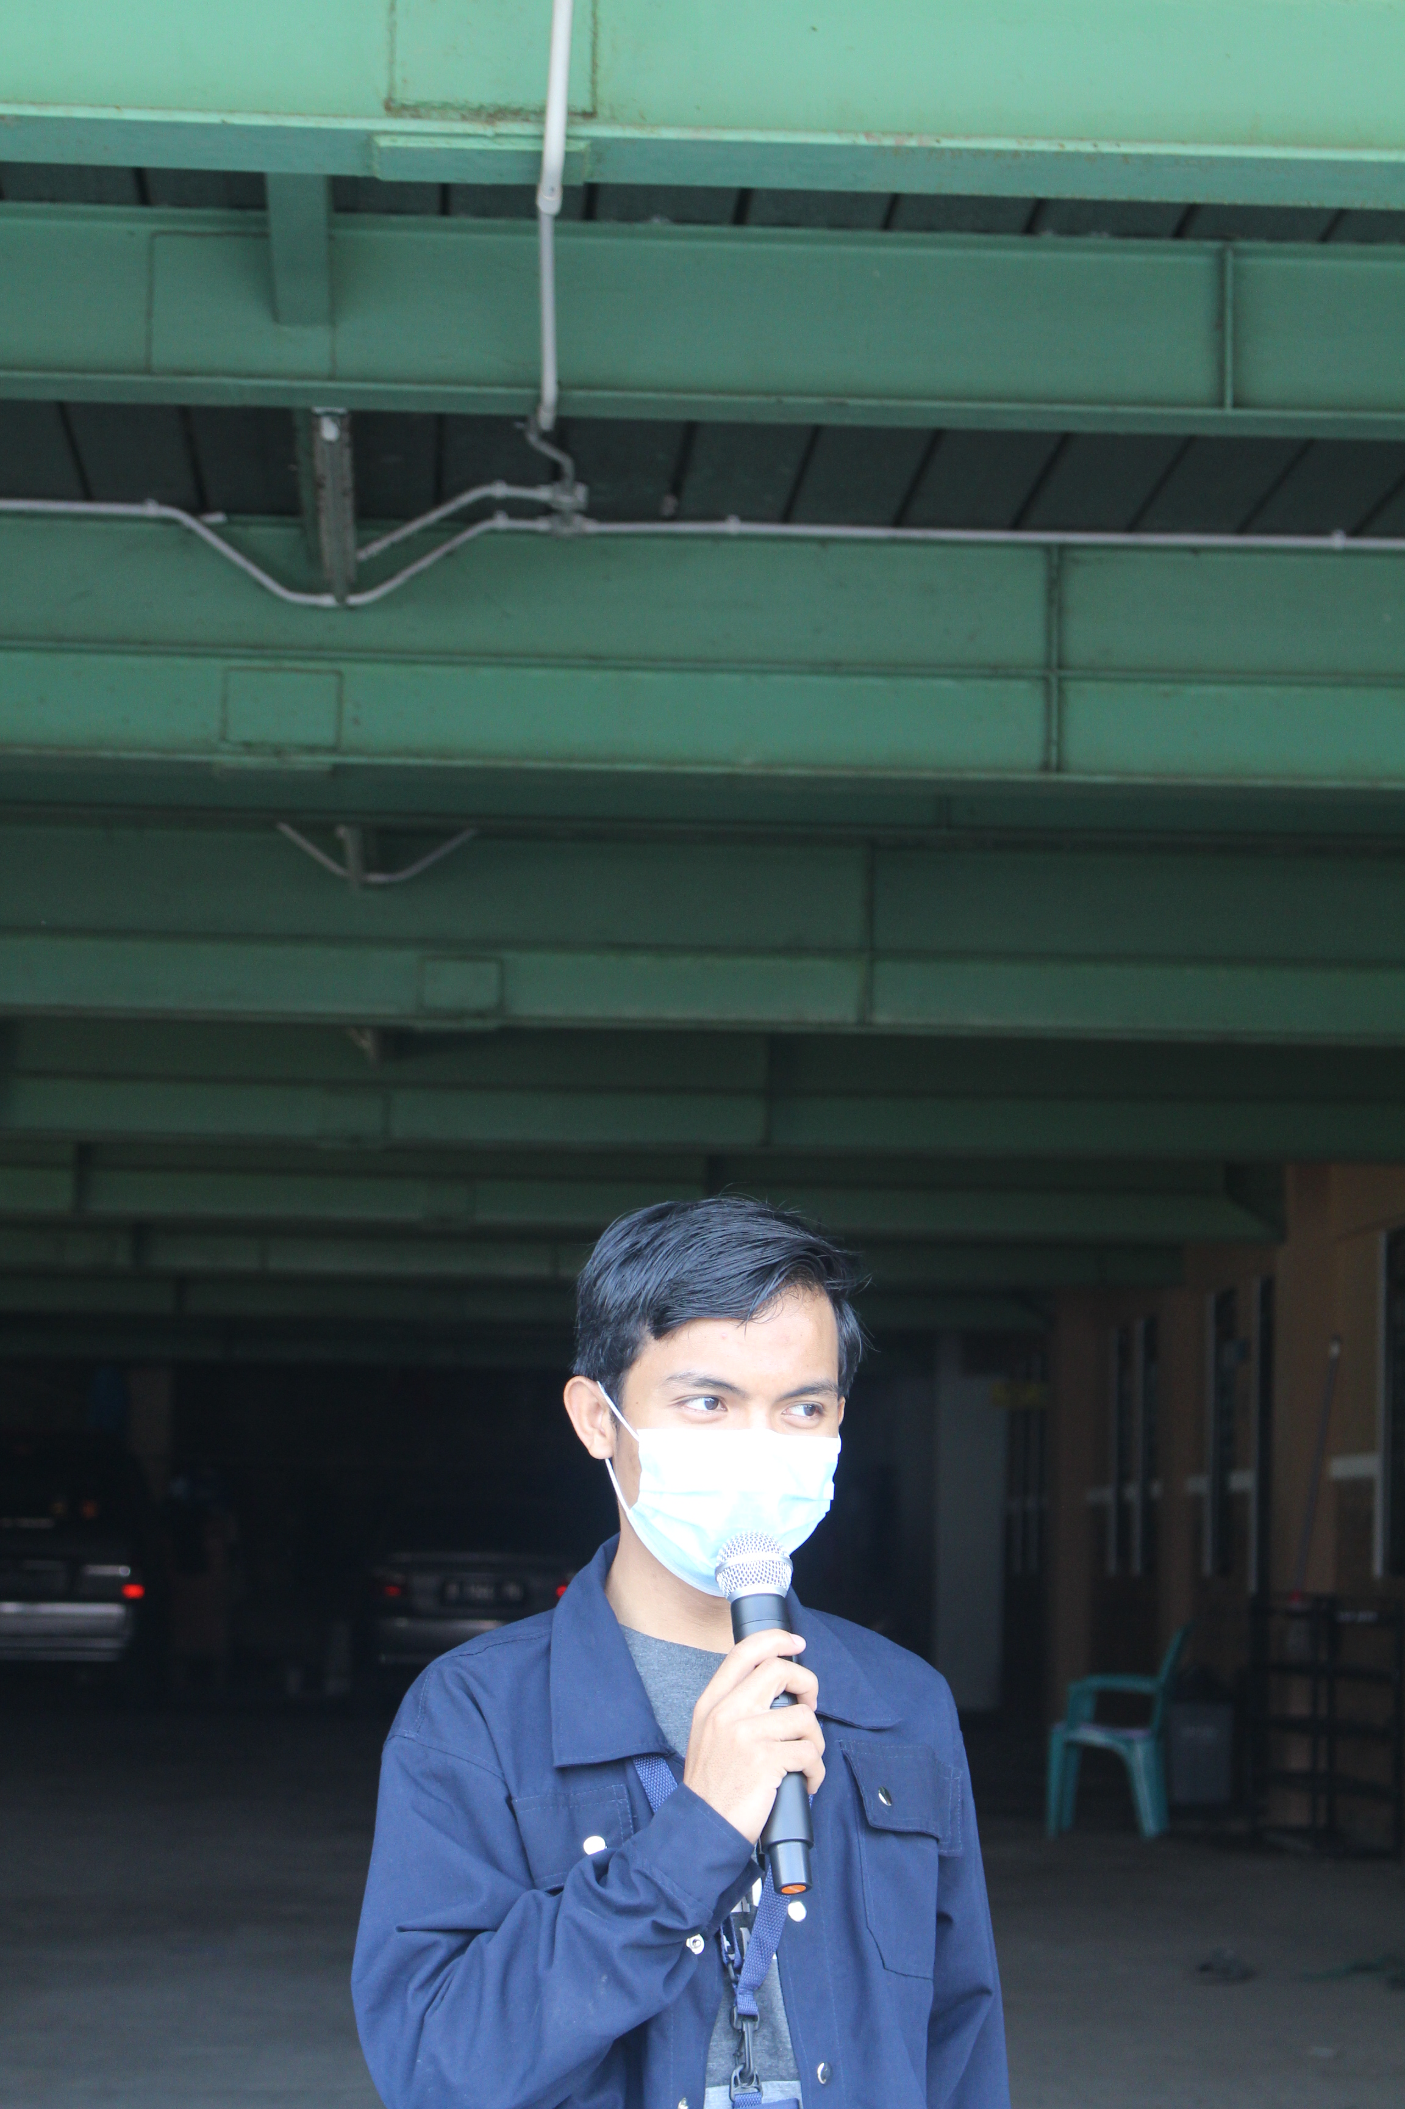
MUHAMMAD ALEX MAULANA
Bidang Pengasuhan, Kesehatan dan sarana prasarana
Dua tahun telah menjadi pamong
Saya senang dan semangat dalam mengerjakan tugas yang diberikan kepada saya dan senang berkreativitas
Alamat. Jl. Untunng suropati no.13 cimone jaya,kec. Karawaci, kota Tangerang. banten
Alexondaa0@gmail.com
081281786944
KEAHLIAN
-
BAHASA
Indonesia
PENGALAMAN DIRI
PENGALAMAN KERJA
-
PROGRAM PELATIHAN / KURSUS
Pelatihan pamong –oleh idea school consltant Indonesia,desember 2020
SEMINAR
Pondok karakter-dpp ldii
PROGRAM LAINNYA
-
HARAPAN mengikuti Sekolah Pamong Indonesia
Saya berharap menemukan hal hal baru baik berupa ilmu pengalaman/pelajaran yang memberikan manfaat dan perubahan bagin diri saya dan sekolah yang saya tempati
KALIMAT SEMANGAT (Quotes)
“Mau jadi apa saja, yang penting belajar dulu. karna yang wajib bukanlah menjadi siapa siapa namun ilmu lah yang paling utama’’
PENGHARGAAN
-
HOBI
Prakarya
Berenang
PENDIDIKAN
2014- SDN 02 MARGO MULYO
2017- SMPN 01 TUMIJAJAR
SEKARANG- PROSES KEJAR PAKET C
SOSIAL MEDIA
TERIMA KASIH
@alexmaul_3157
@Muhammad alex maulana

